Slide 1
Conception d’un pendule inversé
Modèles d’architecture, de CAO et de comportement

Slide 2
Modèle d’architecture
Parties Prenantes – Fonctions – Exigences – Sous systèmes

Slide 3
Structure
Chaque système est décrit par
Un Block Definition Diagram, pour décrire ses parties prenantes.
Un Use Case Diagram, pour décrire les fonctions qu’il rempli. Certaines fonctions découlent de fonctions de système du niveau systémique supérieur. Les parties prenantes qui ont besoin d’une fonction du système sont également affichées dans ce diagramme.
Un Requirement Diagram, pour décrire les exigences du système. Ce diagramme explicite également le lien entre exigences et fonctions.
Un Internal Block Diagram pour décrire l’architecture logique du système, c’est à dire, de quels sous-systèmes il est composé, et comment ces sous-systèmes s’articulent.
Pour un système, si l’une de ces vues n’est pas présentes dans les diapositives, c’est qu’elle n’existe pas encore, qu’elle n’a pas été créée.

Slide 4
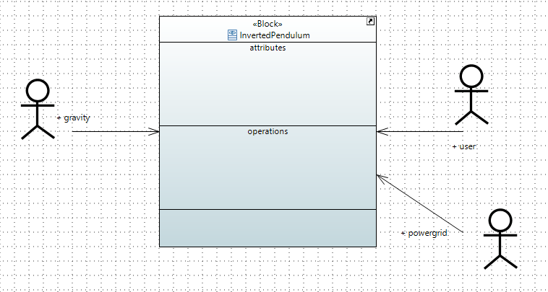
Parties prenantes du système Inverted Pendulum

Slide 5
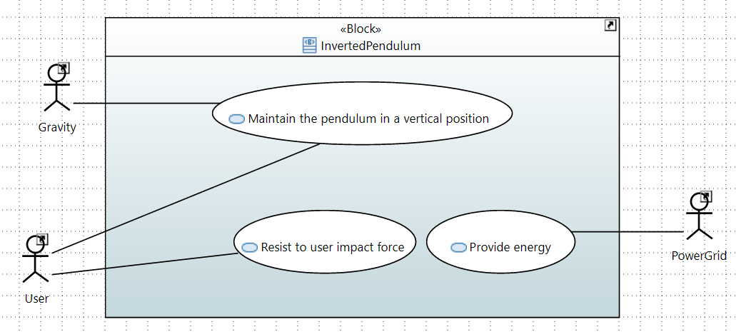
Fonctions du système Inverted Pendulum

Slide 6
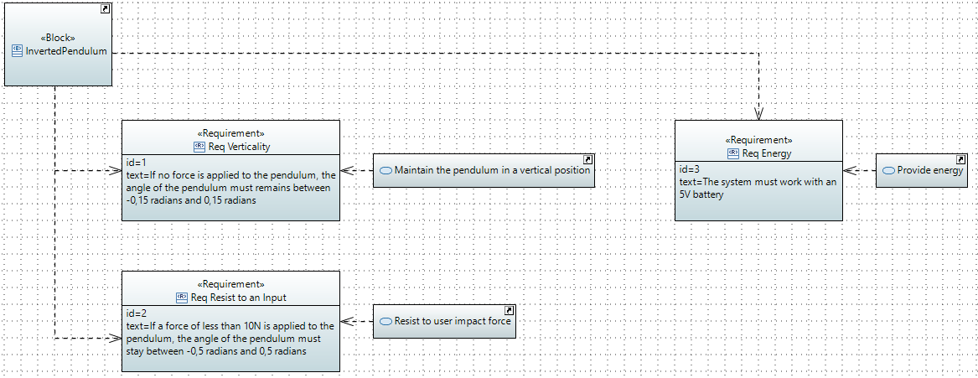
Exigences du système Inverted Pendulum

Slide 7
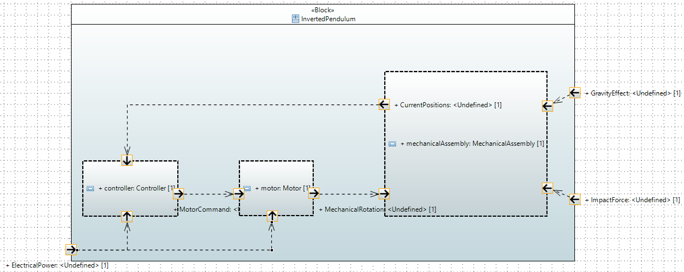
Architecture Logique du système Inverted Pendulum

Slide 8
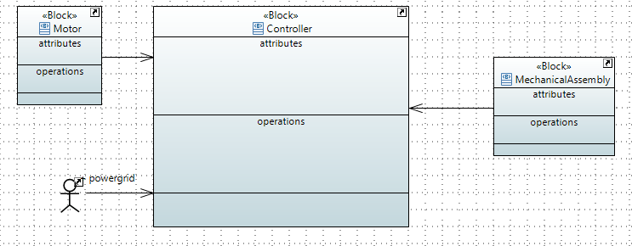
Parties prenantes du système Controller

Slide 9
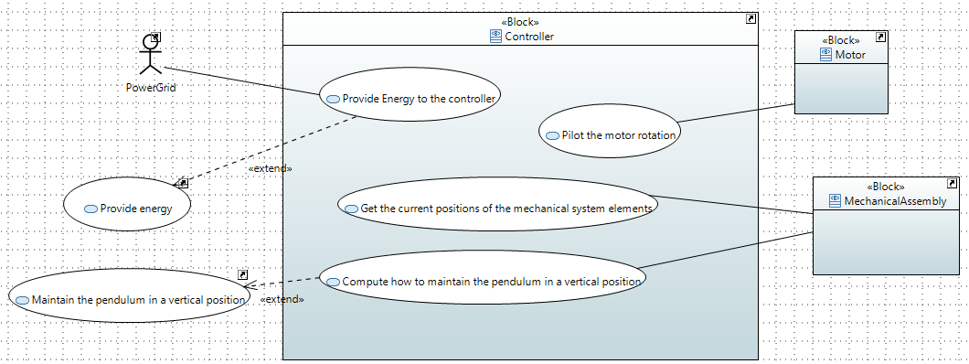
Fonctions du système Controller

Slide 10
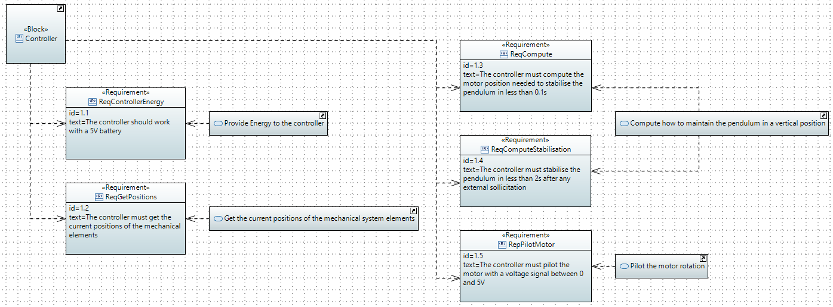
Exigences du système Controller

Slide 11
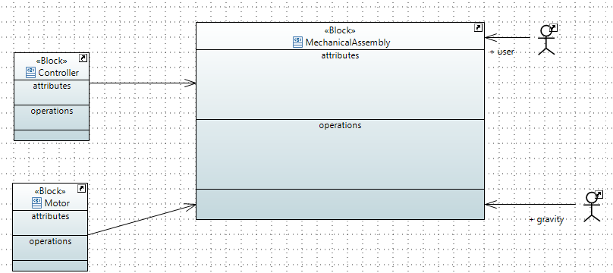
Parties prenantes du système Mechanical Assembly

Slide 12
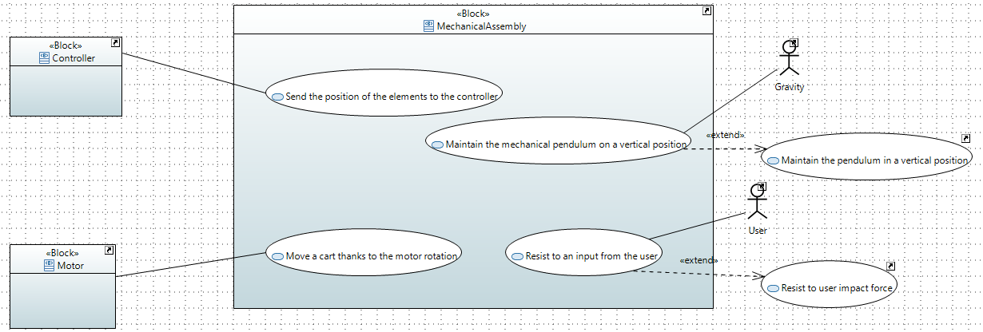
Fonctions du système Mechanical Assembly

Slide 13
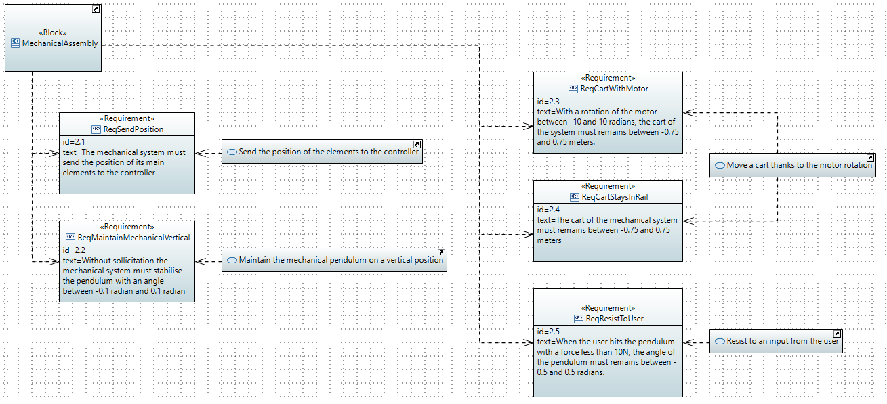
Exigences du système Mechanical Assembly

Slide 14
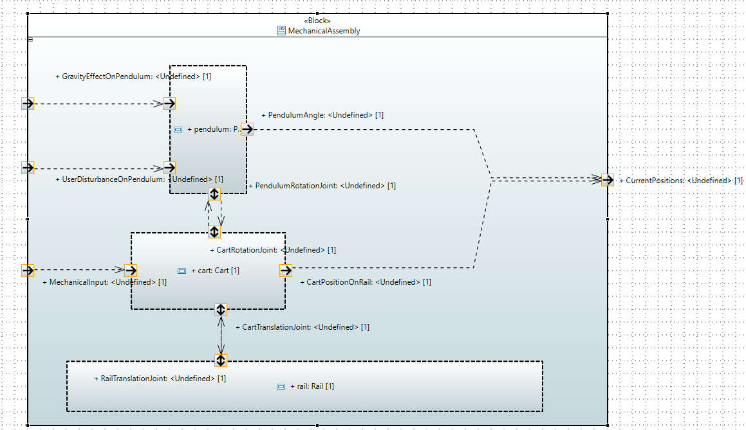
Architecture logique du système Mechanical Assembly

Slide 15
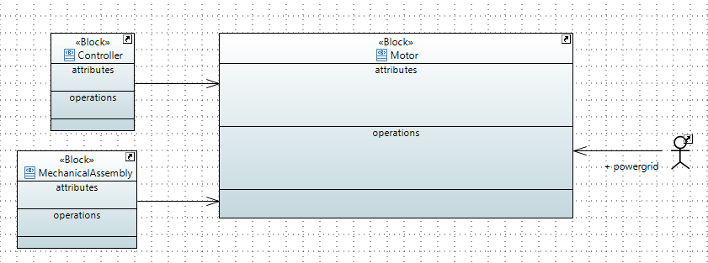
Parties prenantes du système Motor

Slide 16
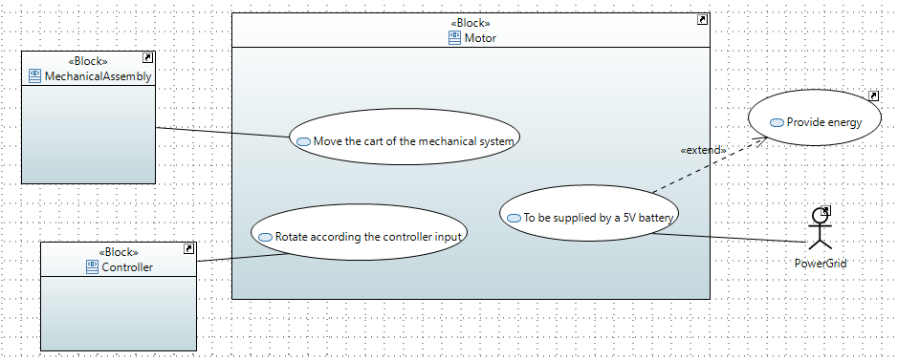
Fonctions du système Motor

Slide 17
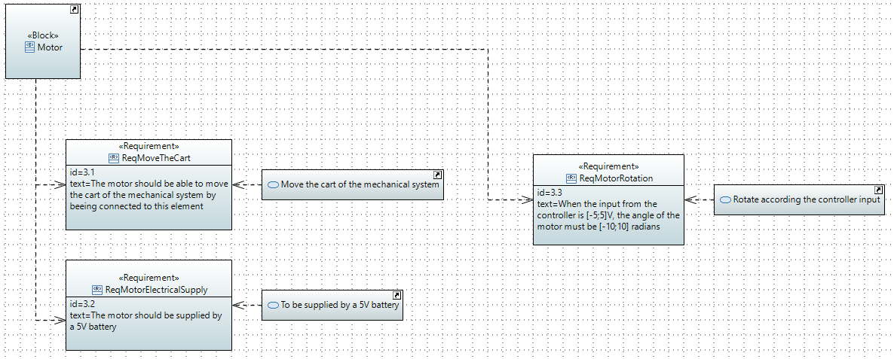
Exigences du système Motor

Slide 18
Modèle CAO
Pièces – Sous assemblages – Assemblage

Slide 19
Structure
Pour chaque assemblage :
Une image de l’assemblage, pour se faire une idée d’à quoi ressemble le système
Une capture de l’arbre des features, pour comprendre son arborescence
Pour chaque pièce :
Une image de la pièce, pour comprendre sa structure

Slide 20
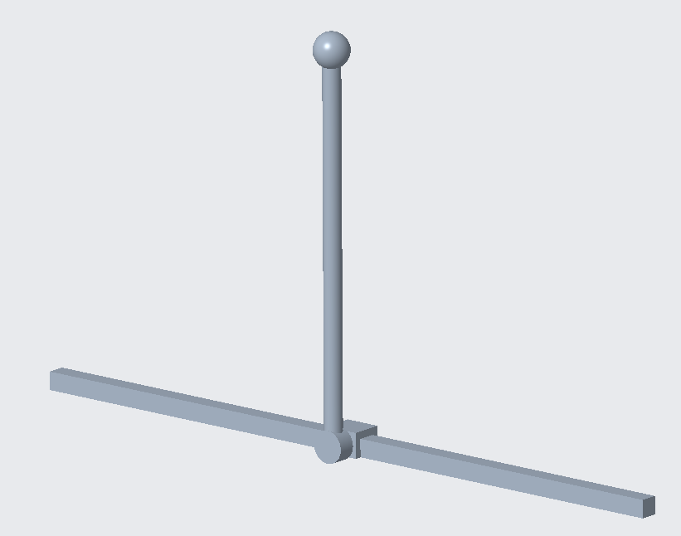
Assemblage Inverted pendulum

Slide 21
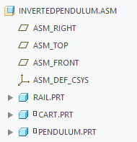
Arbre des features du système Inverted pendulum

Slide 22
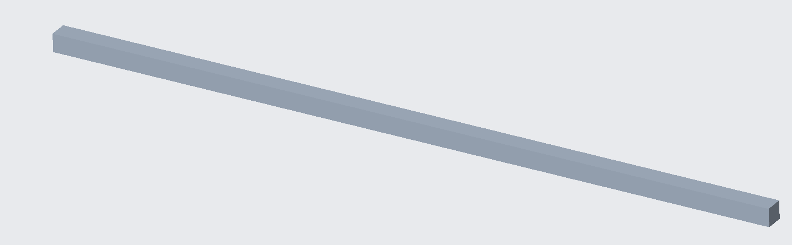
Rail

Slide 23
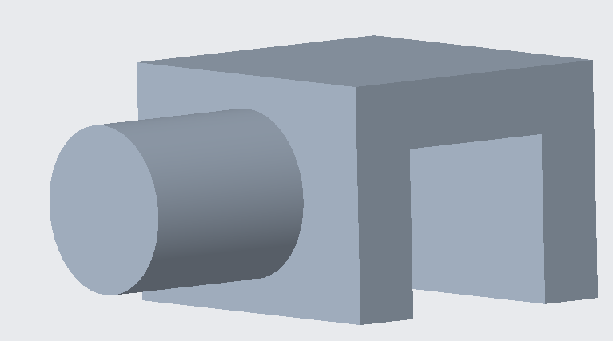
Cart

Slide 24
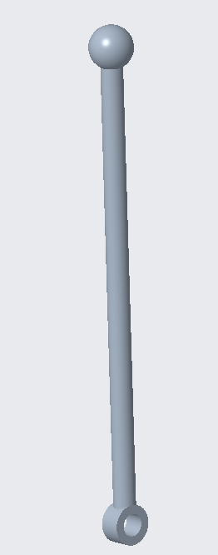
Pendulum

Slide 25
Modèle de comportement
Blocs fonctionnels – ports

Slide 26
Structure
Pour certains blocs, on a une vue des blocs logiques dont ils sont composés.
Pour la plupart des blocs, l’intérieur est caché, car il n’a pas encore été développé dans l’état actuel de notre conception.
Les blocs sont relié par des ports, parfois définis uniquement dans la vue du bloc en particulier.

Slide 27
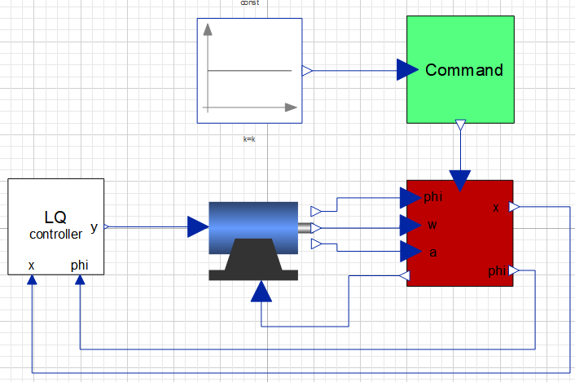
Inverted Pendulum

Slide 28
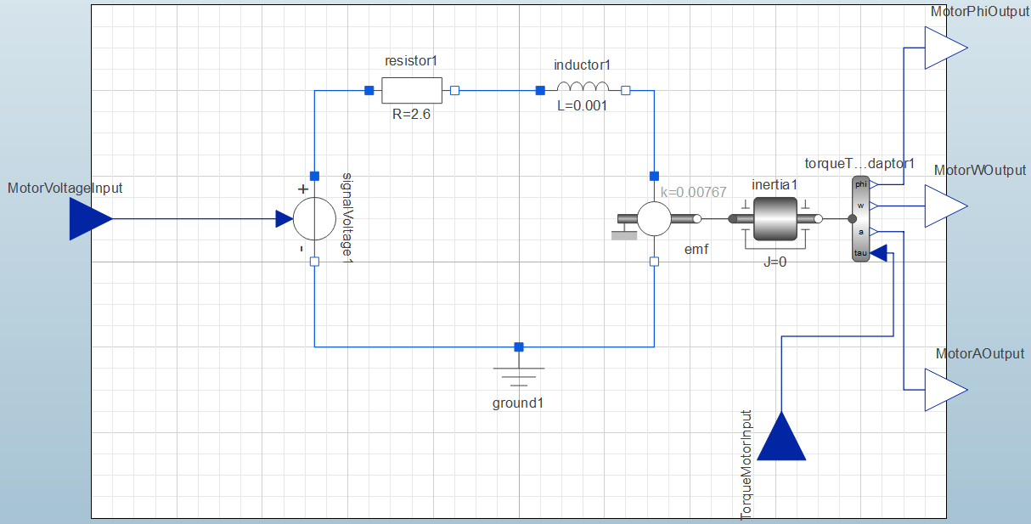
Motor

Slide 29
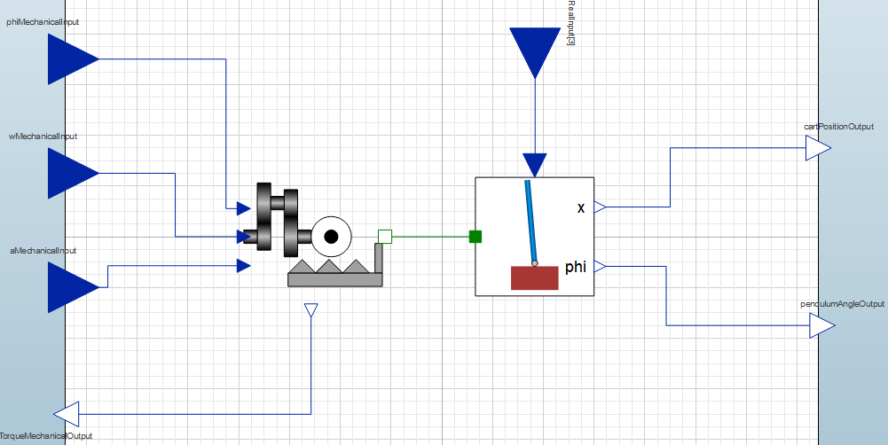
Mechanical Assembly

Slide 30
Matrices DSM
Architecture/CAO – Architecture/Comportement

Slide 31
DSM Architecture/CAO
 | INVERTEDPENDULUM | RAIL | CART | PENDULUM
InvertedPendulum
Controller
Motorisation
MechanicalAssembly | X
Cart |  |  | X
Rail |  | X
Pendulum |  |  |  | X

Slide 32
DSM Architecture/Comportement
 | InvertedPendulum | Command | LQController | Motor | Mechanical System
InvertedPendulum | X
Controller |  |  | X
Motorisation |  |  |  | X
MechanicalAssembly |  |  |  |  | X
Cart
Rail
Pendulum

